Slide 1
NOVOPOL s.r.o.
recyklace pěnového polystyrenu

Slide 2
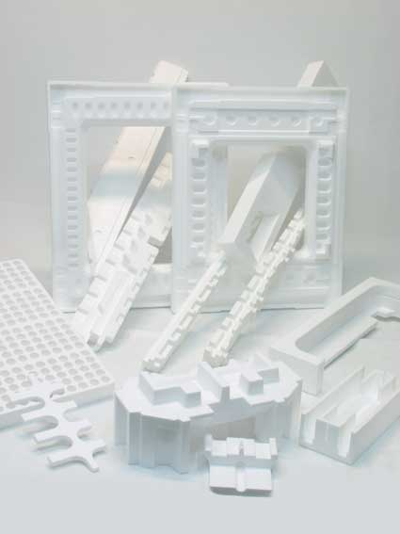
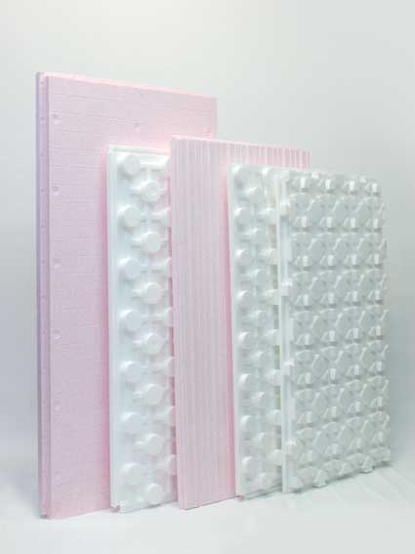
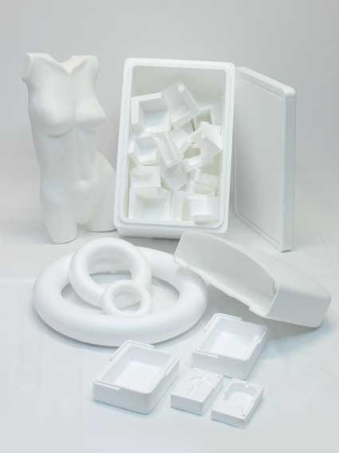
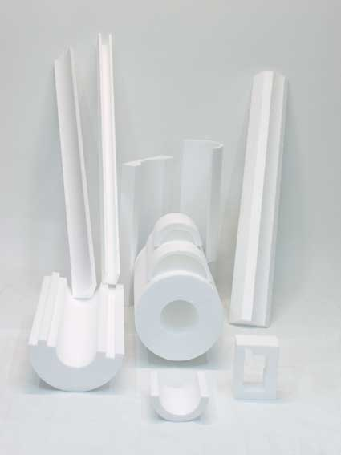
NOVOPOL s.r.o.
1992 … založení společnosti
2015 … recyklace pěnového polystyrenu
Výroba obalů, technických výlisků a stavebních prvků z EPS

Slide 3
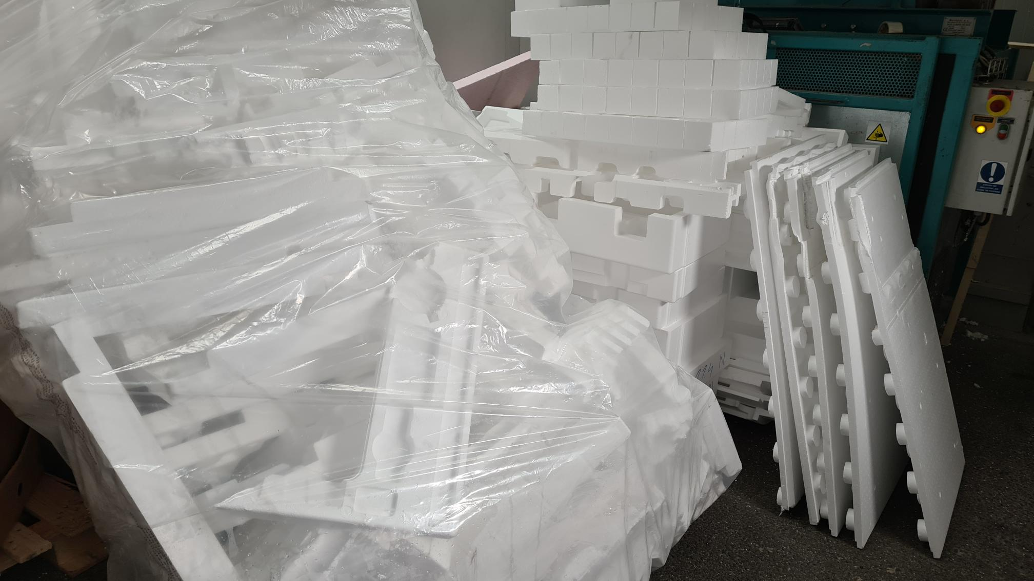
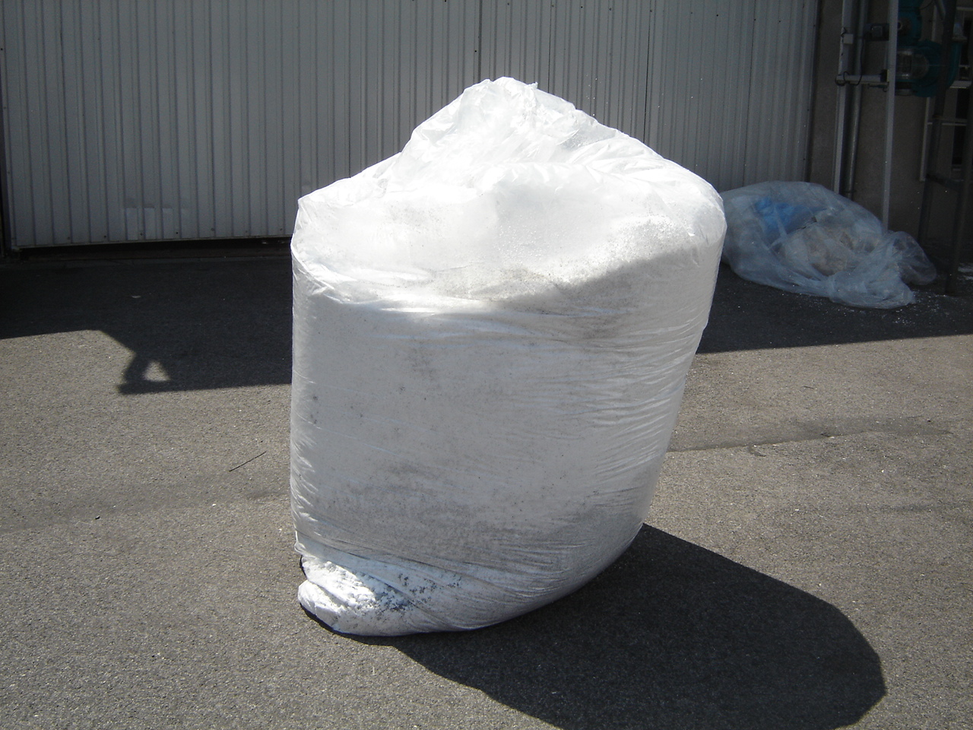
NOVOPOL s.r.o.
Polystyrenový odpad

Slide 4
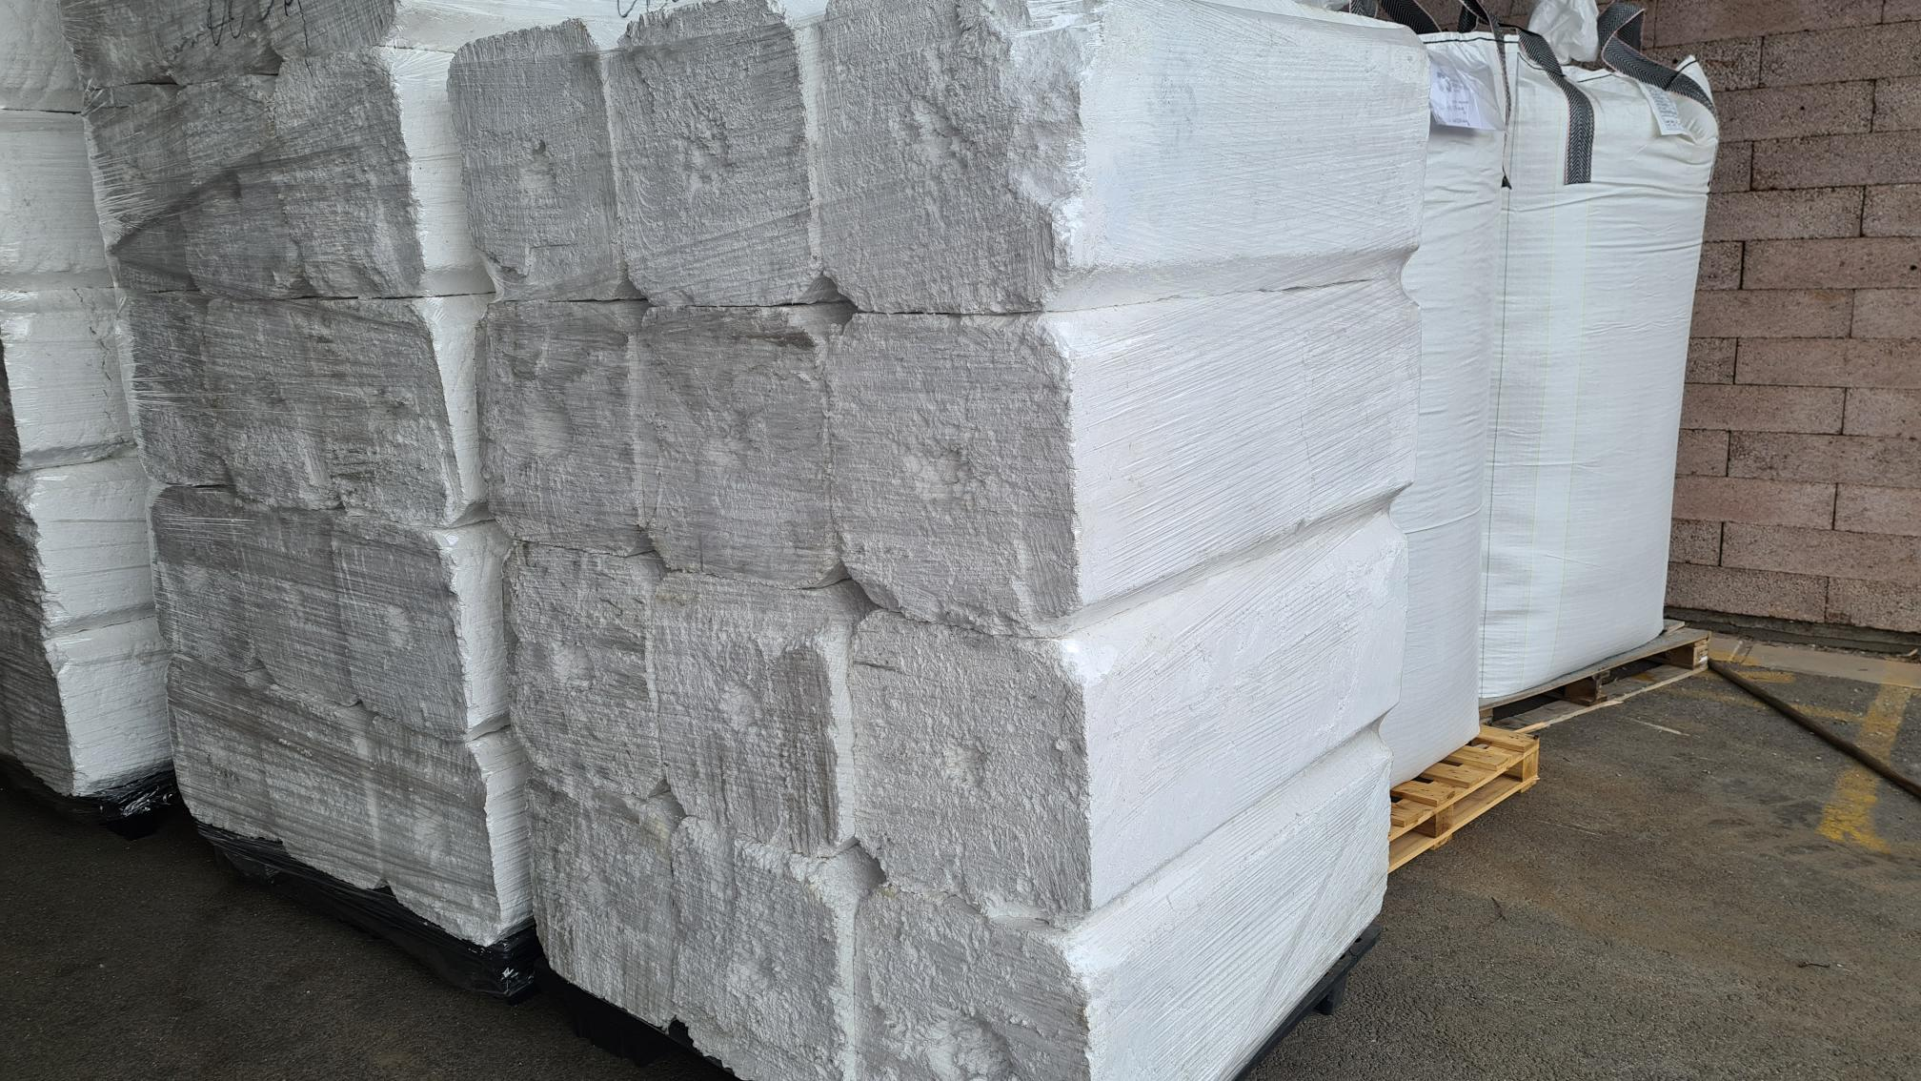
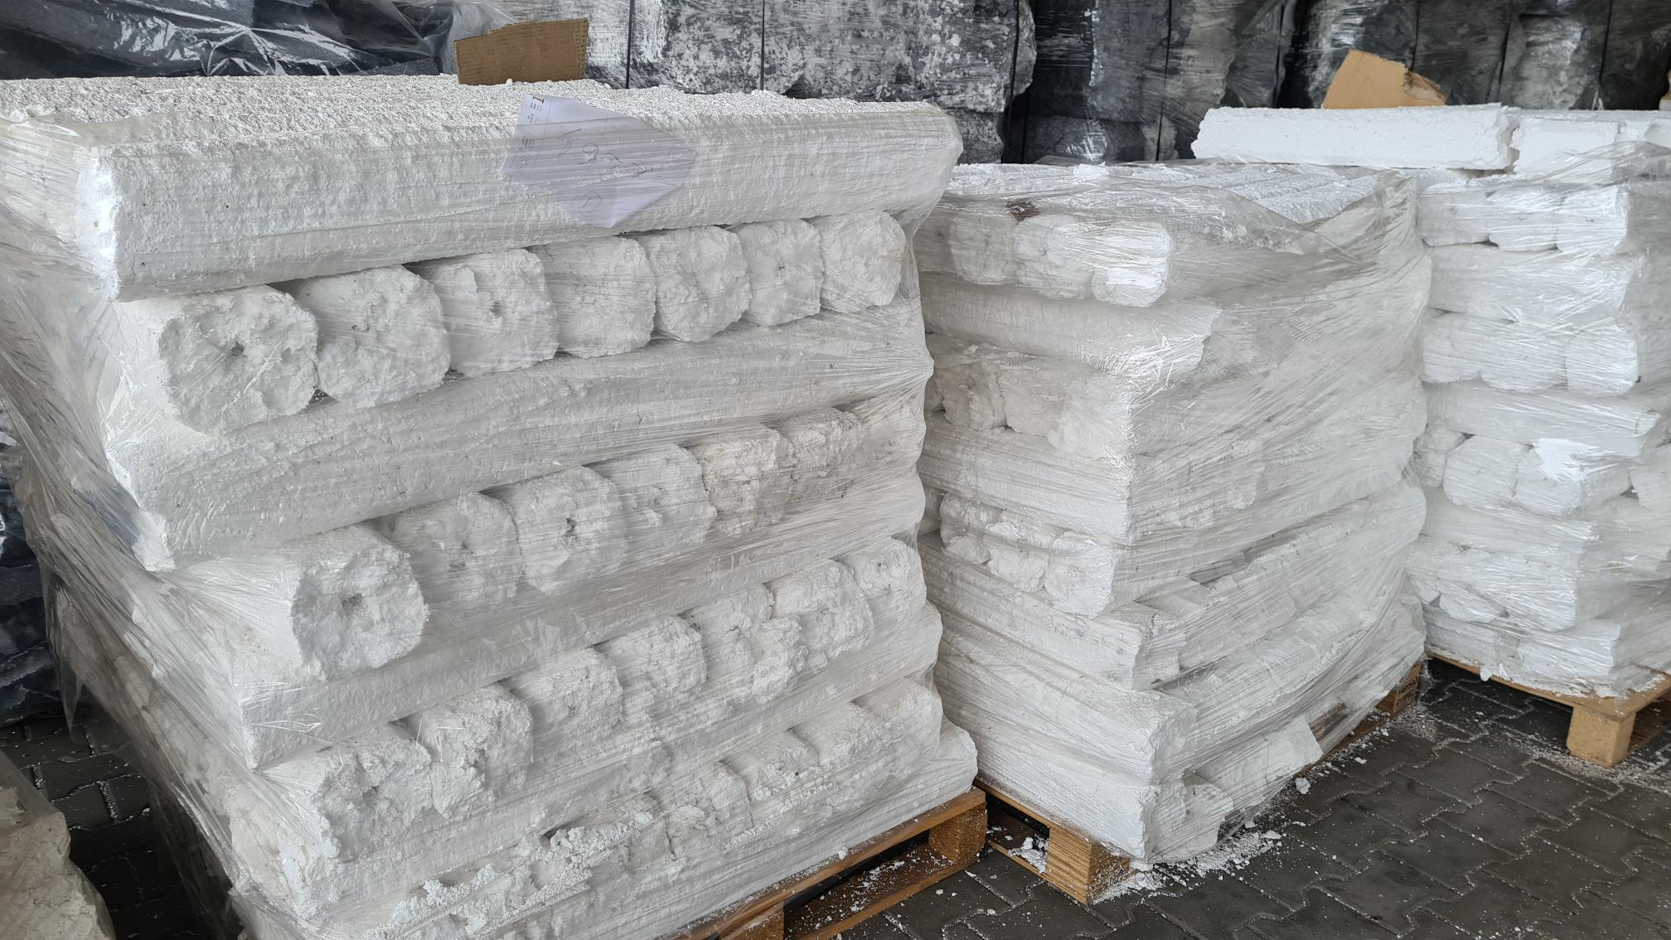
NOVOPOL s.r.o.
Komprimace EPS odpadu

Slide 5
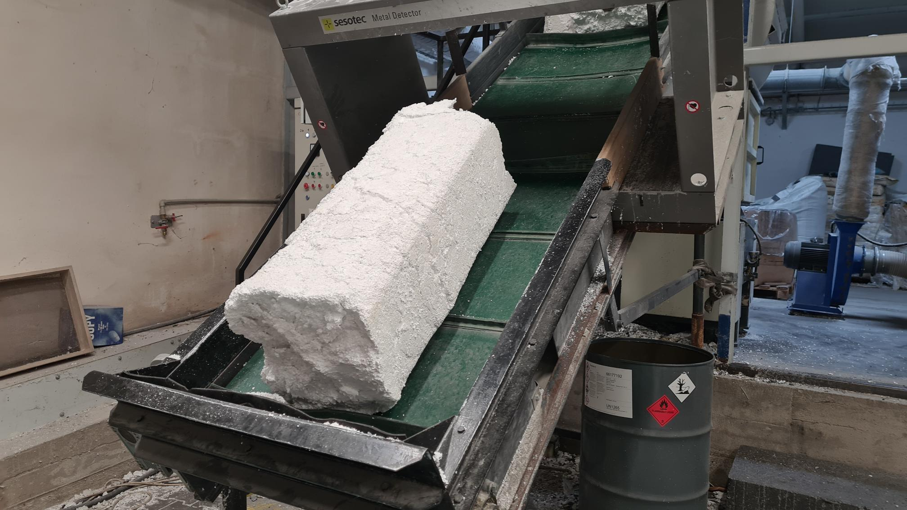
NOVOPOL s.r.o.
Drcení

Slide 6
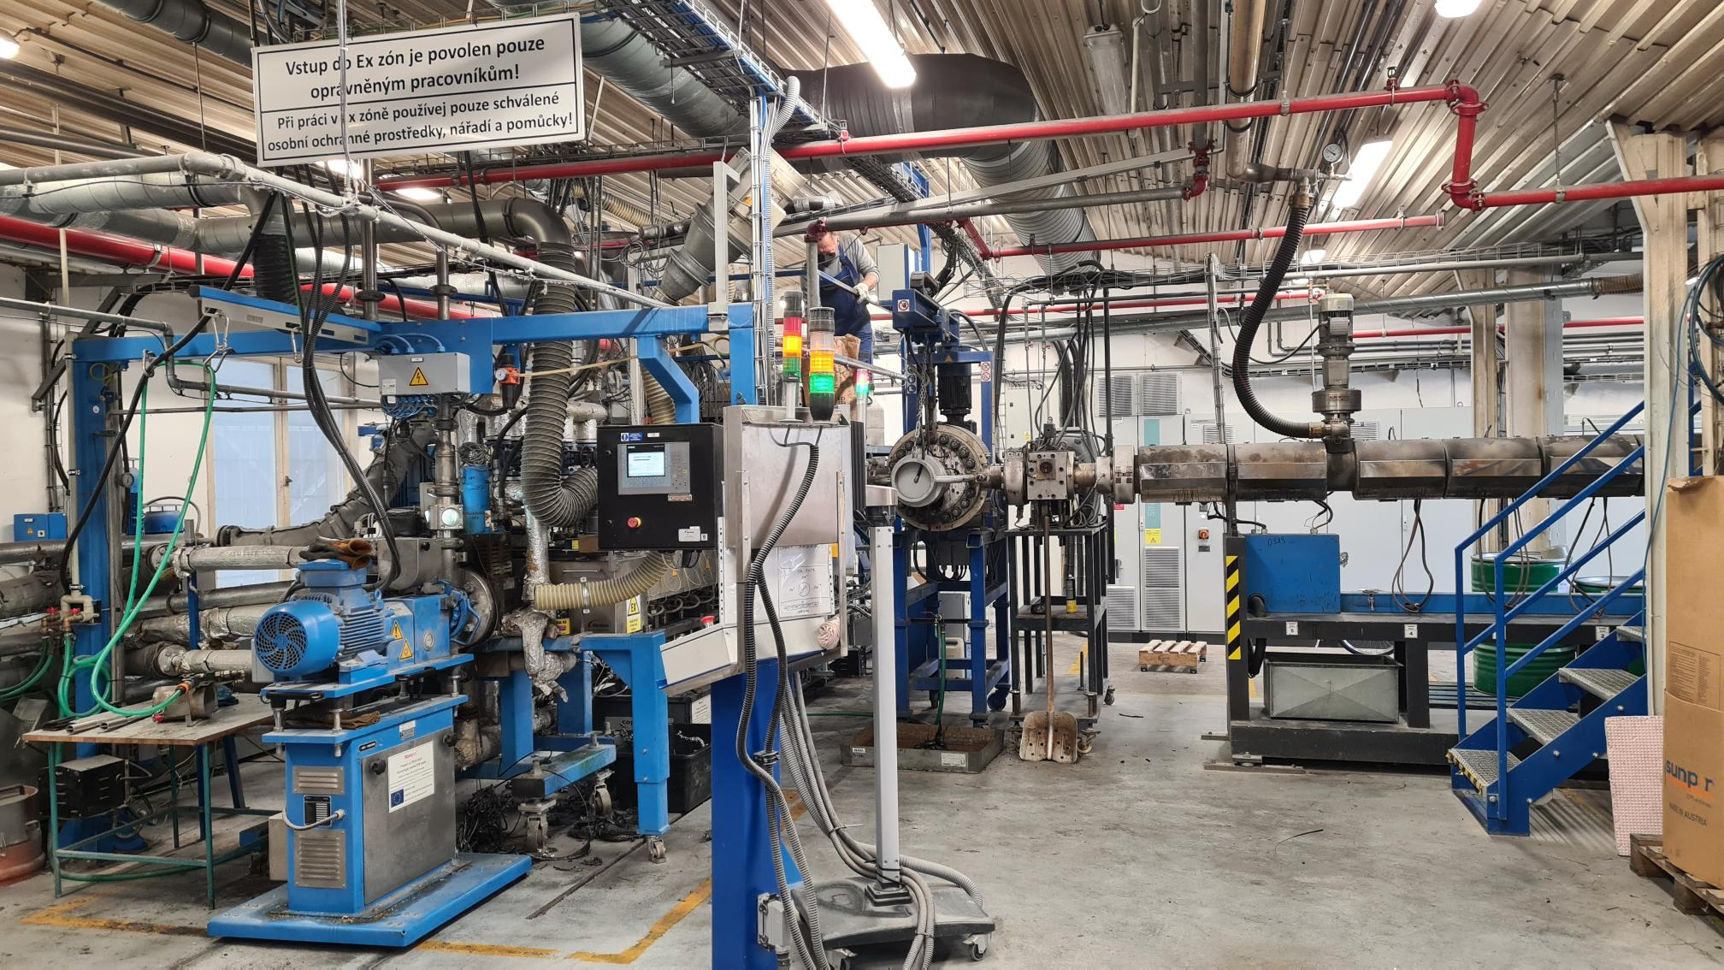
NOVOPOL s.r.o.
Regranulace

Slide 7
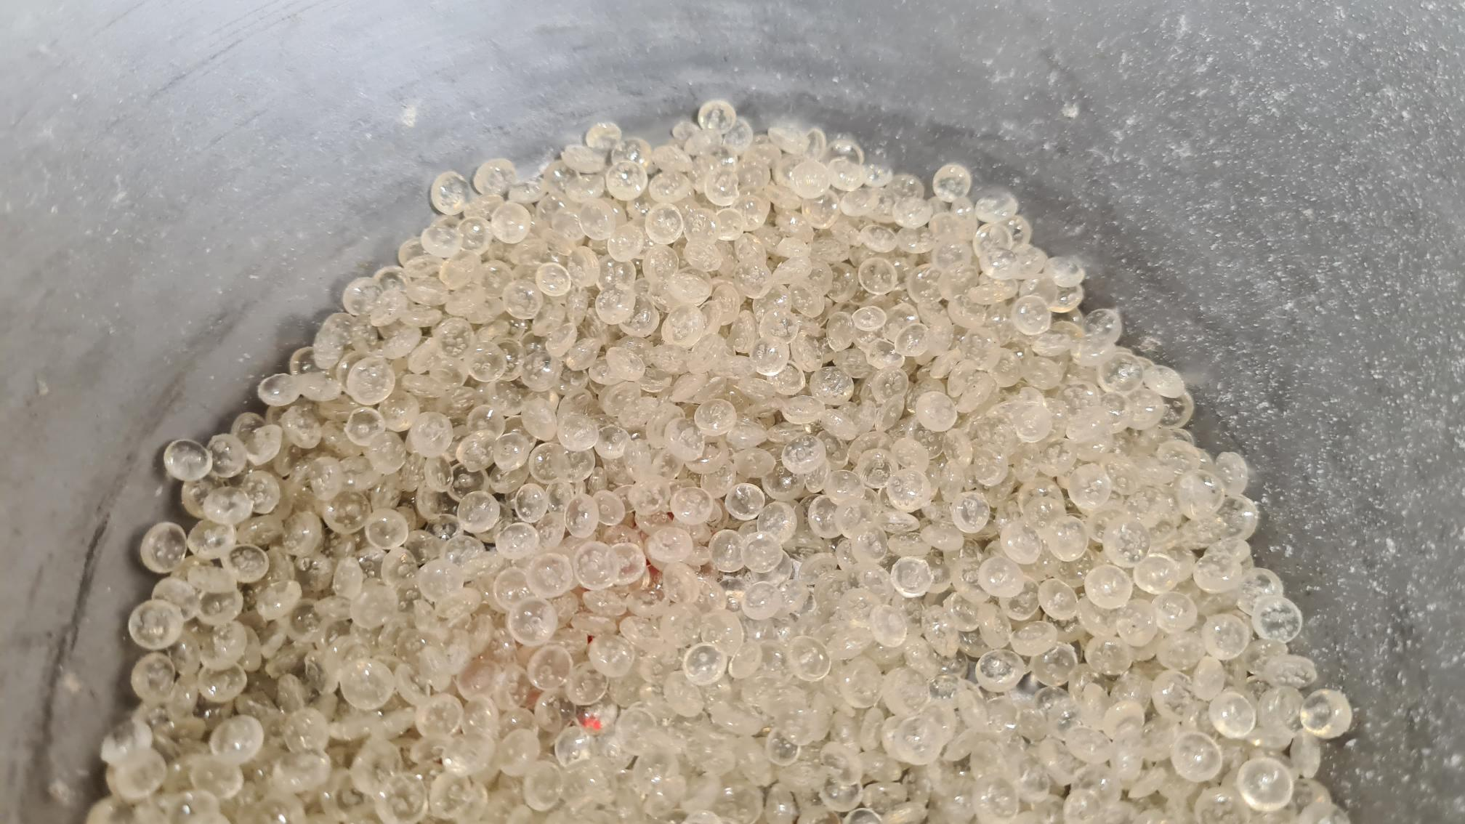
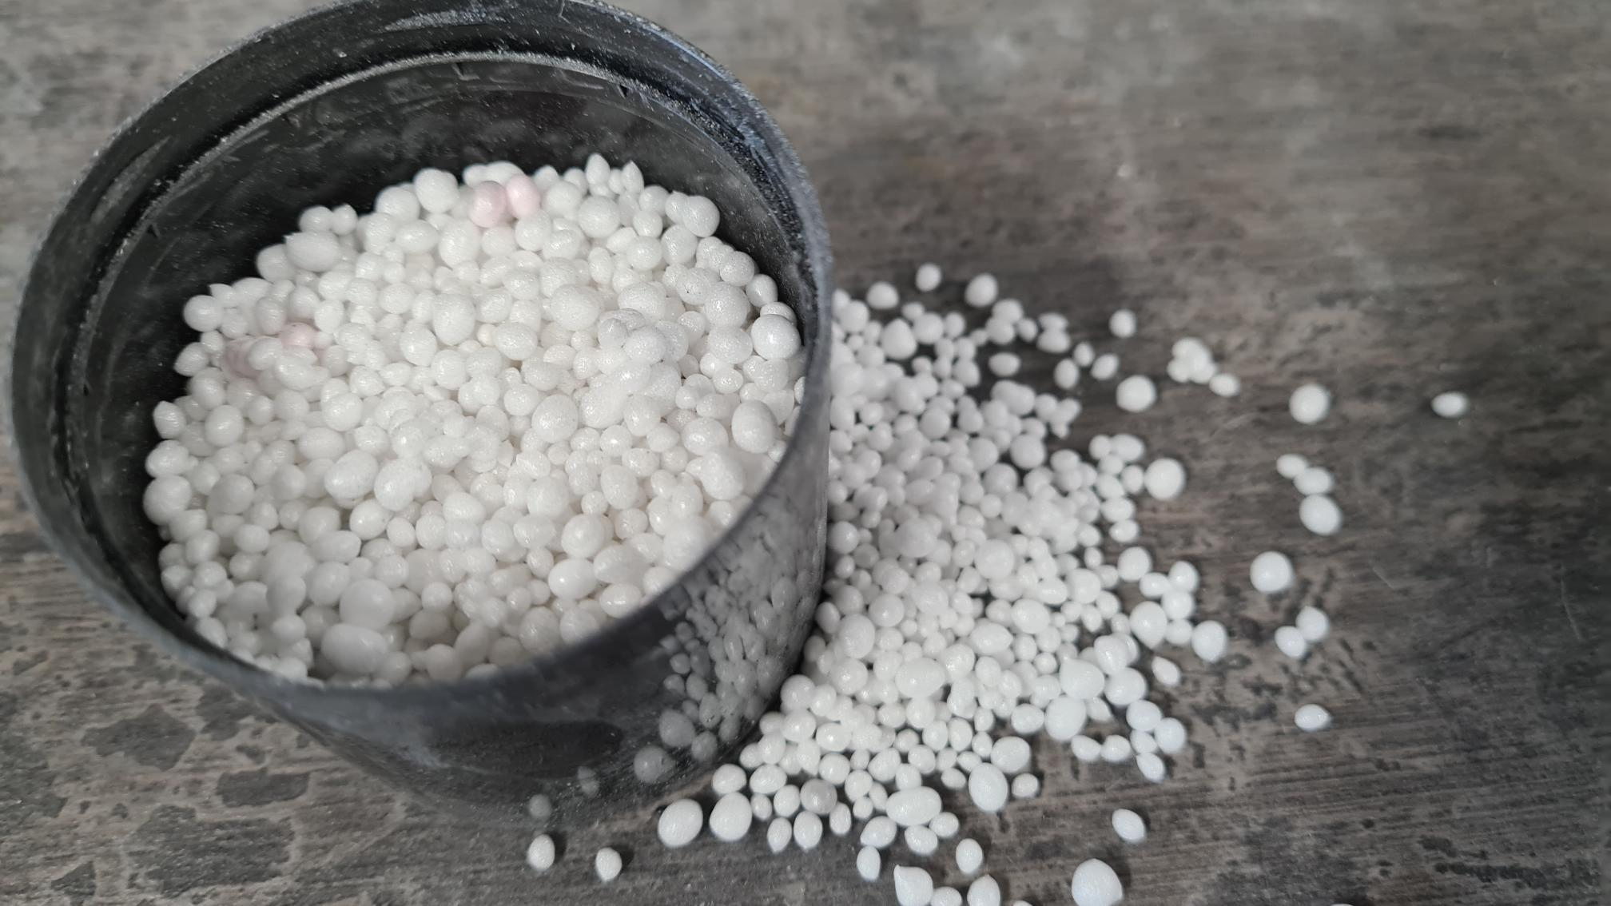
NOVOPOL s.r.o.
Produkt – regranulovaný polystyren

Slide 8
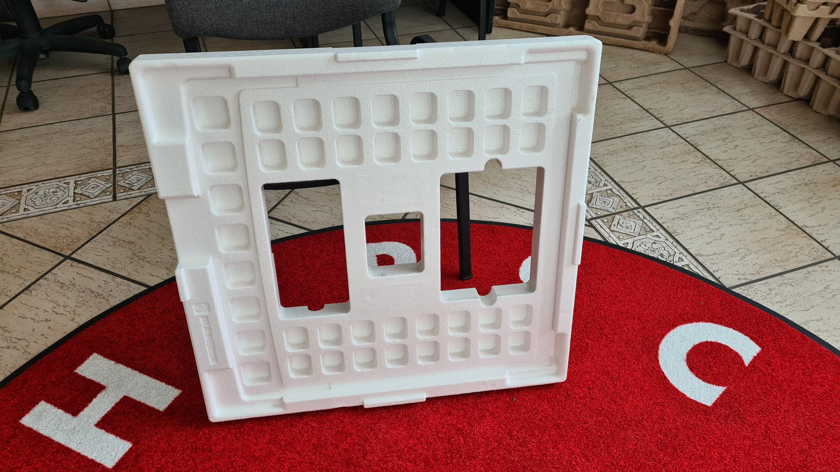
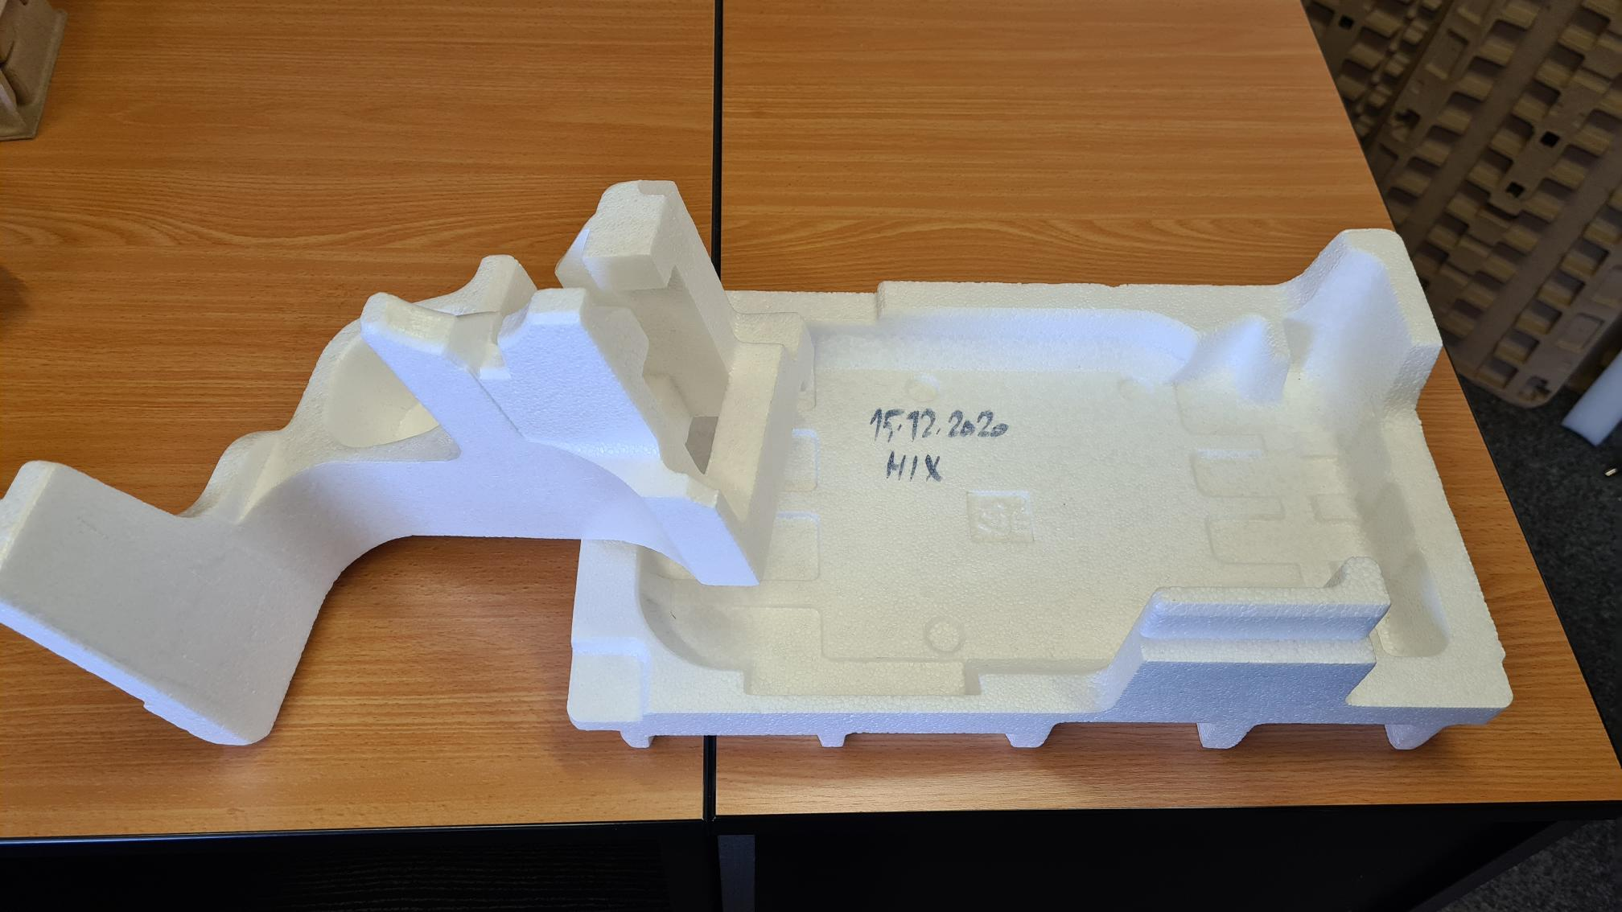
NOVOPOL s.r.o.
Výsledný produkt – EPS výrobek z recyklátu

Slide 9
NOVOPOL s.r.o.
Závěr
Technologie zpracování EPS odpadu
Kapacity recyklace v ČR
Sběr – třídění a separace - zpracování

